Slide 1


2025 – ж. январь – мартындагы Кыргыз Республикасынын өнөр жайынын өнүгүүсү
Өнөр жай жана энергетика бөлүмү
Маманова А.Т.

Slide 2
2025 – ж. январь – мартындагы өнөр жай ишканаларынын ишмердүүлүгүнүн жыйынтыгы
Өнөр жай өндүрүшүнүн көлөмү 159,2 млрд. сомду түздү;
Кумтөр кенин иштеткен ишканаларды эске албаганда, өндүрүү көлөмү
103,2 млрд. сомду түздү;
Өнөр жай өндүрүшүнүн индекси, жалпысынан – 116,3%;
Кумтөр» кенин иштеткен ишканаларды эске албаганда, өнөр жай өндүрүшүнүн индекси – 124,3%;
«Кумтөр» ишканаларынын жалпы өнөр жай өндүрүшүндөгү үлүшү – 35,2%;
Кумтөр» ишканаларынын кайра иштетүүчү өнөр жай өндүрүшүндөгү үлүшү – 48,6%.

Slide 3




2025 – ж. январь – мартындагы экономикалык ишмердиктин негизги түрлөрү боюнча өнөр жай өндүрүшүнүн көлөмү
Өнөр жай өндүрүшүнүн көлөмү (учурдагы баа менен)
жана өнөр жай өндүрүшүнүн индекси
(салыштырмалуу баа менен, 2024-ж. январь – мартына карата, % менен)
Суу менен жабдуу, тазалоо, калдыктарды иштетүү
1,5 млрд. сом
ӨӨИ 121,5%
Пайдалуу кендерди
казып алуу
14,2 млрд. сом
ӨӨИ 96,4%
Өндүрүү көлөмү
159,2 млрд. сом
ӨӨИ 116,3%
Электр энергиясы, газ, буу менен камсыздоо
28,1 млрд. сом
ӨӨИ 110,3%
Кайра иштетүүчү
өнөр жай
115,3 млрд. сом
ӨӨИ 121,0%

Slide 4
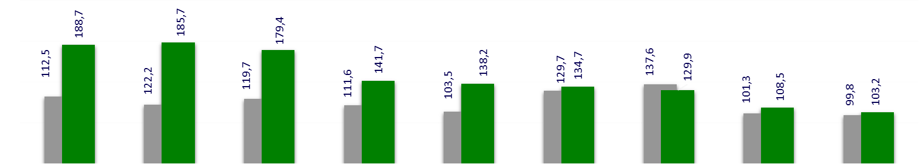
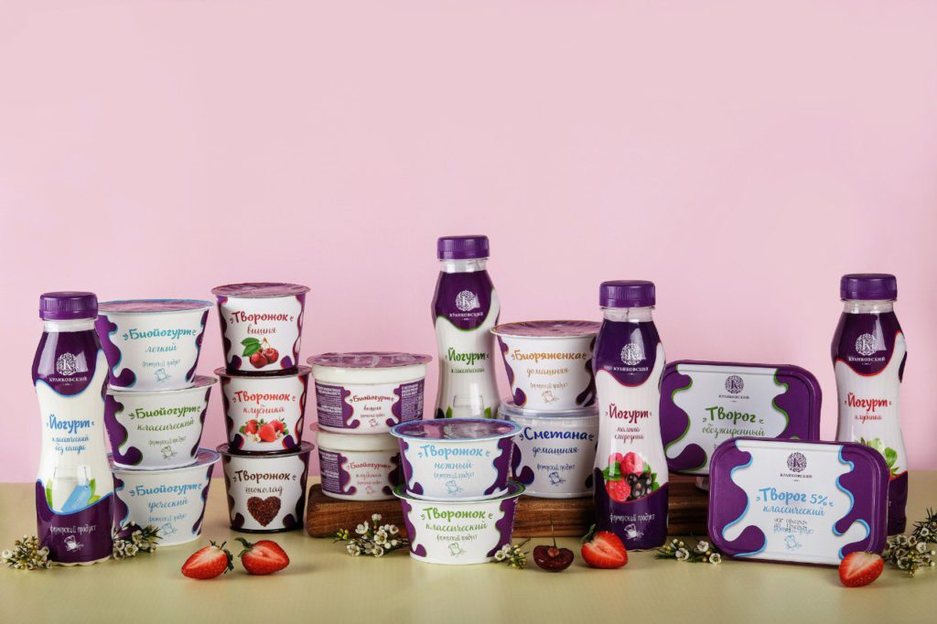
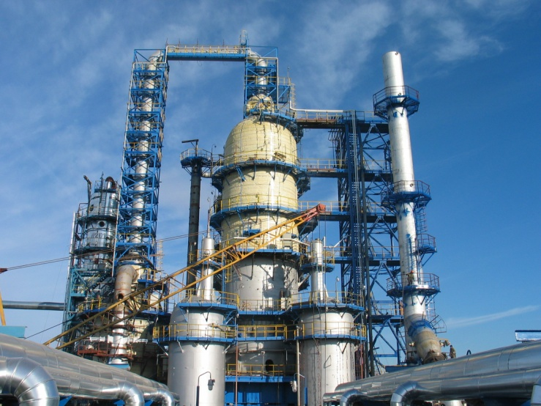



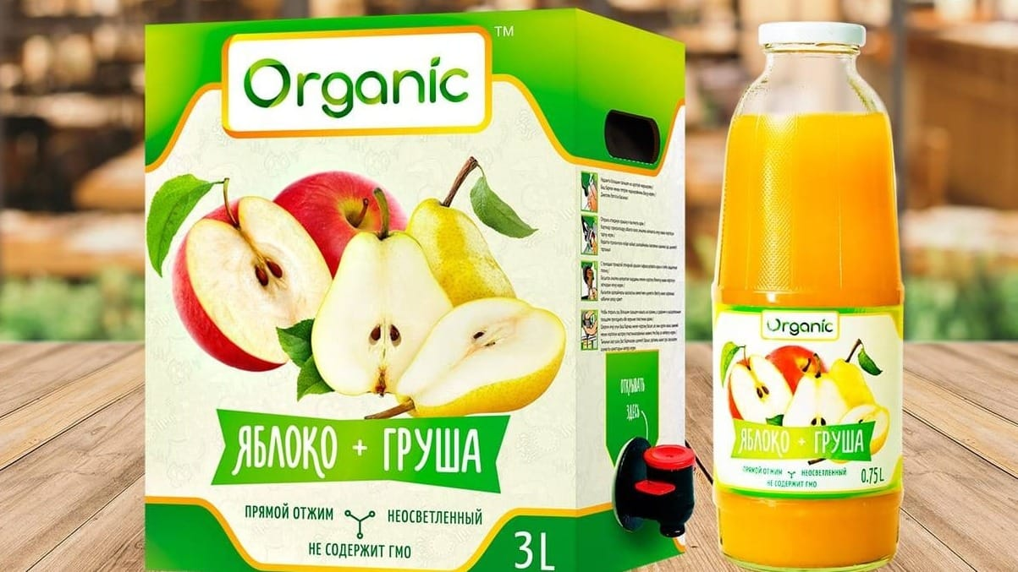
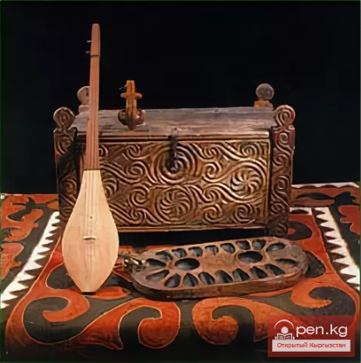


Иштетүү өнөр жайынын негизги түрлөрү боюнча өндүрүү индекстери (2025 – ж. январь – марты 2024 – ж. январь – мартына карата, % менен)
103,2%
Негизги металлдарды өндүрүү
171,0%
Тамак-аш продукцияларын (суусундуктарды) жана тамеки өндүрүү
143,0%
Резина, пластмасса буюмдарын жана курулуш материалдарын өндүрүү
129,9%
Жыгачтан жана кагаздан жасалган буюмдарды өндүрүү, полиграфиялык ишмердик
185,7%
Мунайзат продукцияларын өндүрүү
141,7%
Фармацевтикалык продукцияларды өндүрүү
Тамак-аш продукцияларын өндүрүү
Мунайзат продукцияларын өндүрүү
Резина жана пластмасса буюмдарын өндүрүү
Фармацевтикалык продукцияларды өндүрүү
Суусундуктарды өндүрүү
Жыгачтан жана кагаздан жасалган буюмдарды өндүрүү, полиграфиялык ишмердик
Химиялык продукцияларды өндүрүү
Курулуш материалдарын өндүрүү
Негизги
металлдарды
өндүрүү

Slide 5
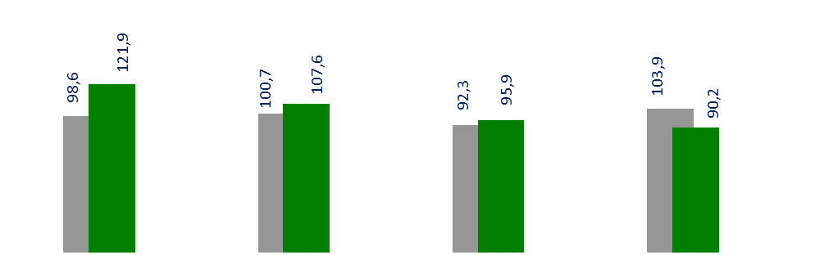
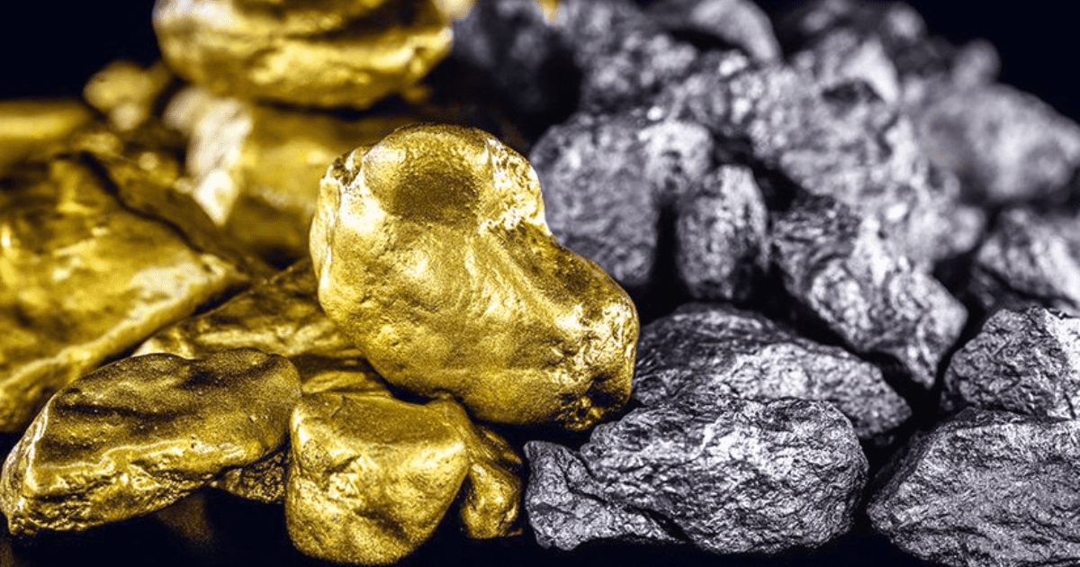
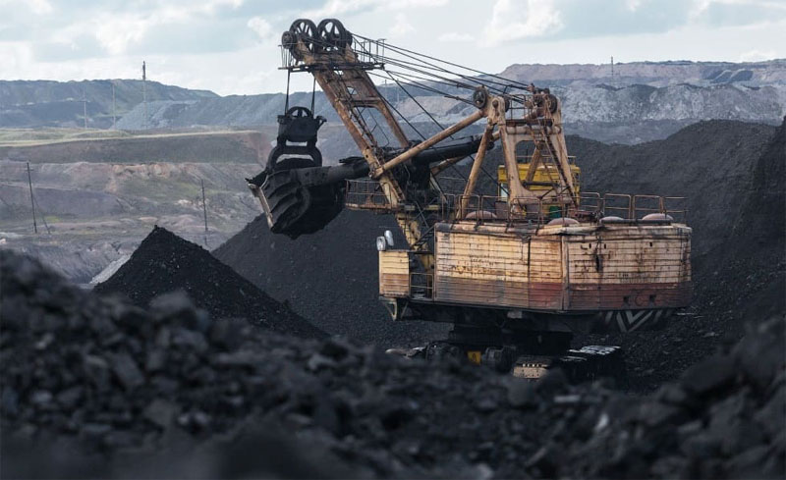


Пайдалуу кендерди казып алуунун өндүрүү индекстери
(2025 – ж. январь – марты 2024 – ж. январь – мартына
карата, % менен)
96,4%
Пайдалуу кендерди казып алуу
95,9%
Металл рудаларын казуу
107,6%
Көмур казуу
90,2%
Чийки мунайзат жана жаратылыш
газын казуу
121,9 %
Пайдалуу кендердин башка түрлөрүн казуу
Пайдалуу кендердин башка түрлөрүн өндуруу
Көмур өндуруу
Металл рудасын өндуруу
Чийки мунайзат жана жаратылыш газын өндуруу

Slide 6
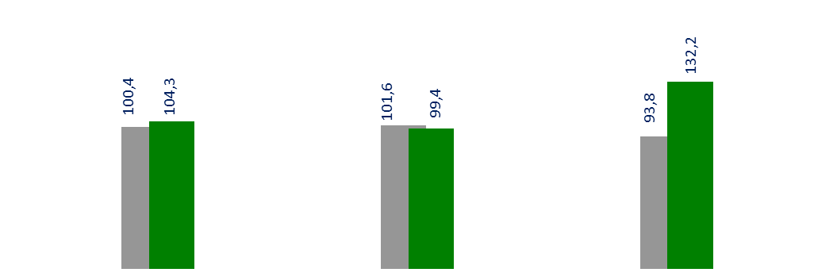


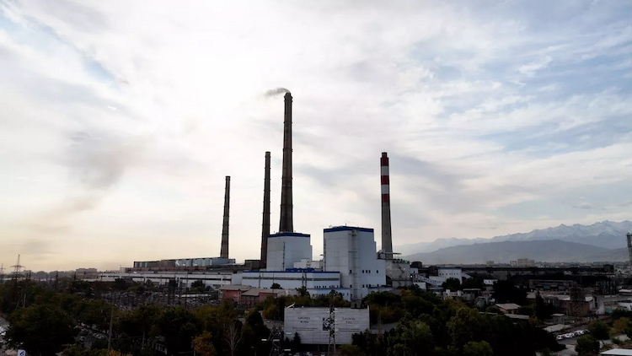
Электр энергиясы, газ жана буу менен камсыз кылуу боюнча өндүрүү индекстери
(2025 – ж. январь – марты 2024 – ж. январь – мартына
карата, % менен)
110,3%
Электр энергиясы, газ жана буу менен камсыз кылуу
104,6%
Электр энергиясын өндүрүү, аны берүү жана бөлүштүрүү
111,9%
Газ өндүрүү, газ түрүндөгү отунду бөлүштүрүү
Электр энергиясын өндүрүү
ГЭСтерде
электр энергиясын
өндүрүү
ЖЭБтерде
электр энергиясын өндүрүү
146,0%
Буу жана кондицияланган аба менен камсыз кылуу
2025-жылдын январь-март айларында 4,9 млрд. кВт/саат электр энергиясы өндүрүлдү.
Республикада өндүрүлгөн электр энергиясынын 90 пайызга жакыны гидроэнергетикага туура келди.

Slide 7
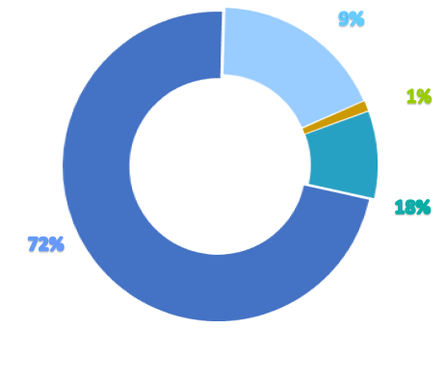
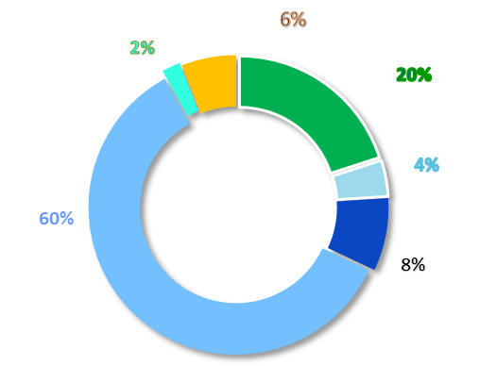
2025 – ж. январь – мартындагы экономикалык ишмердиктин негизги түрлөрү боюнча өнөр жай өндүрүшүнүн түзүмү
Өнөр жай өндүрүшүнүн түзүмү,
(жыйынтыкка карата % менен)
Иштетүү өнөр жай өндүрүшүнүн түзүмү
(жыйынтыкка карата % менен)
Пайдалуу кендерди
казуу
Башкалар
Тазаланган мунайзат
Тамак-аш продукциялары (суусундук) жана тамеки
Суу менен жабдуу, тазалоо, калдыктарды иштетүү
Текстиль өндүрүшү, кийим өндүрүү
Электр энергиясы, газ жана буу менен камсыз кылуу
Негизги металлдар
Иштетүү өндүрүшү
Курулуш материалдары
Пайдалуу кендерди казуу, (жыйынтыкка карата % менен)
16%
68%
15%
Металл рудалары
1%
Көмур
Нефть жана жаратылыш газы
Башка пайдалуу кендер

Slide 8
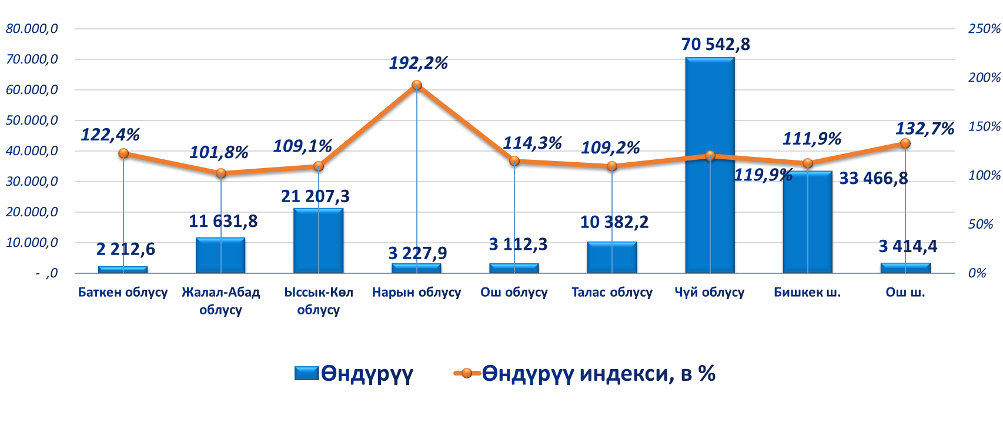
2025 – ж. январь – мартындагы региондор боюнча өнөр жай продукциясынын өндүрүү көлөмү (млн. сом, өндүрүү индекси % менен)

Slide 9
Басылмалар
Доклад (айлык) «Кыргыз Республикасынын социалдык-экономикалык абалы»
Экспресс-маалымат (айлык) «Кыргыз Республикасынын өнөр жайы боюнча негизги экономикалык көрсөткүчтөр»
Басылма (жылдык) «Кыргыз Республикасынын өнөр жайы»
Басылма (жылдык) «Кыргыз Республикасынын отун-энергетикалык балансы (ОЭБ)»
Расмий сайт: Кыргыз Республикасынын Улуттук статистика комитети
www.stat.gov.kg

Slide 10




Көңүл бурганыңыздарга рахмат!
@statistics.kg

